Slide 1

Projet ALGAV
Implantation de Tries
Amel ARKOUB - 3301571
Ling-Chun SO - 3414546

Slide 2

Introduction
Représenter un dictionnaire de mots de manière efficace
On utilise pour cela la structure de données de Trie
Trie Hybride : Arbre ternaire dont chaque nœud contient un caractère et une valeur
PATRICIA Trie : Arbre dont chaque nœud garde le préfixe commun de ses fils

Slide 3
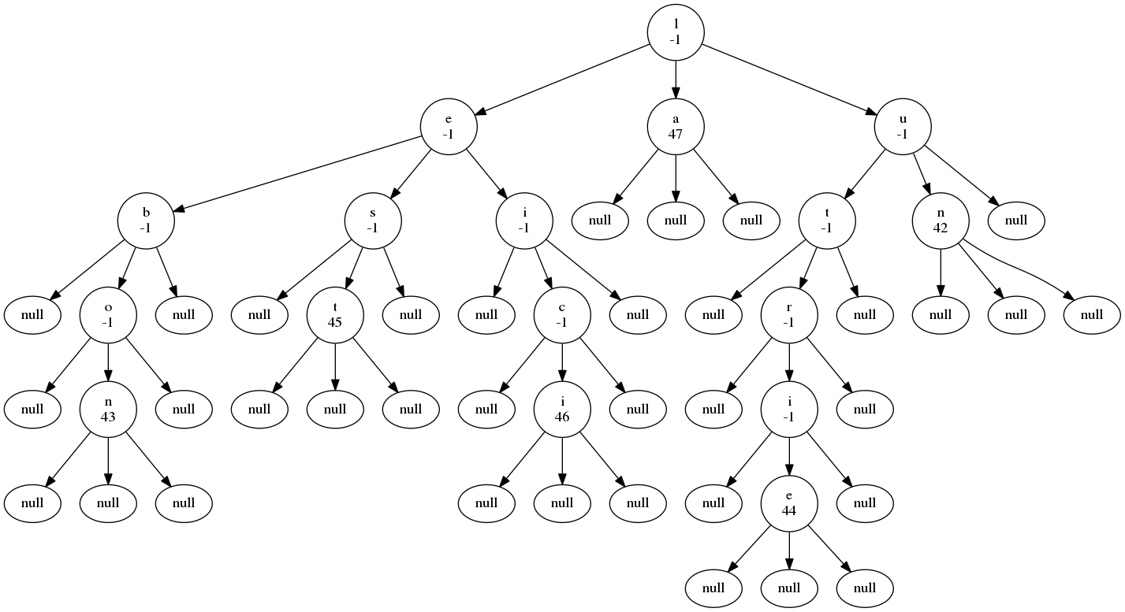
Trie Hybride

Slide 4
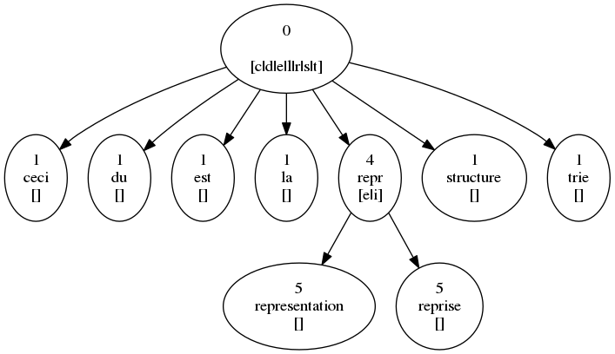
PATRICIA TRIE

Slide 5
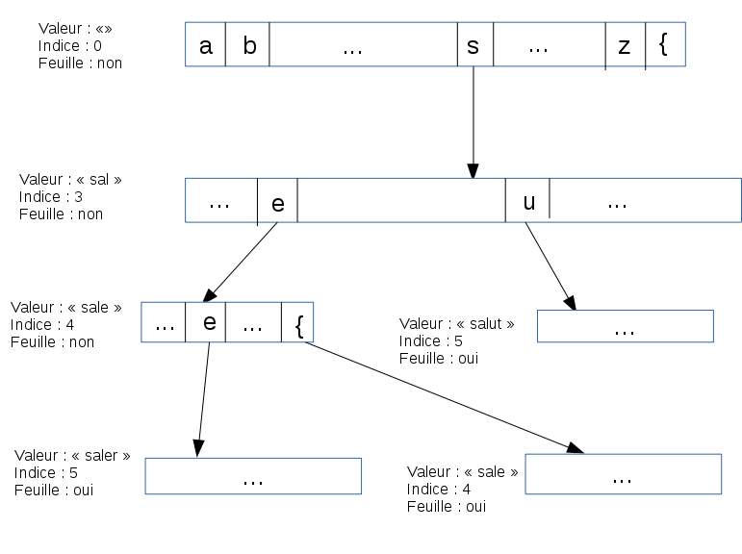
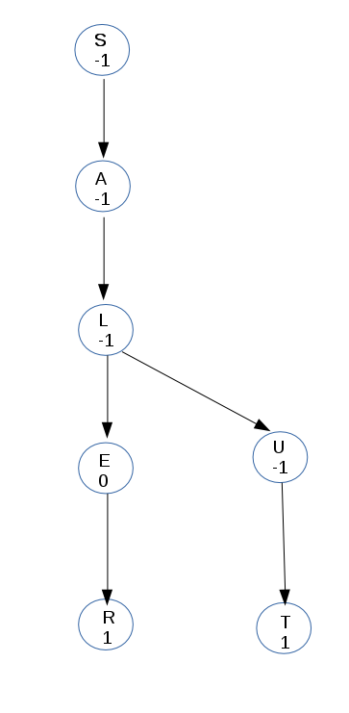
Conversion de Trie
Du PATRICIA trie au trie hybride

Slide 6
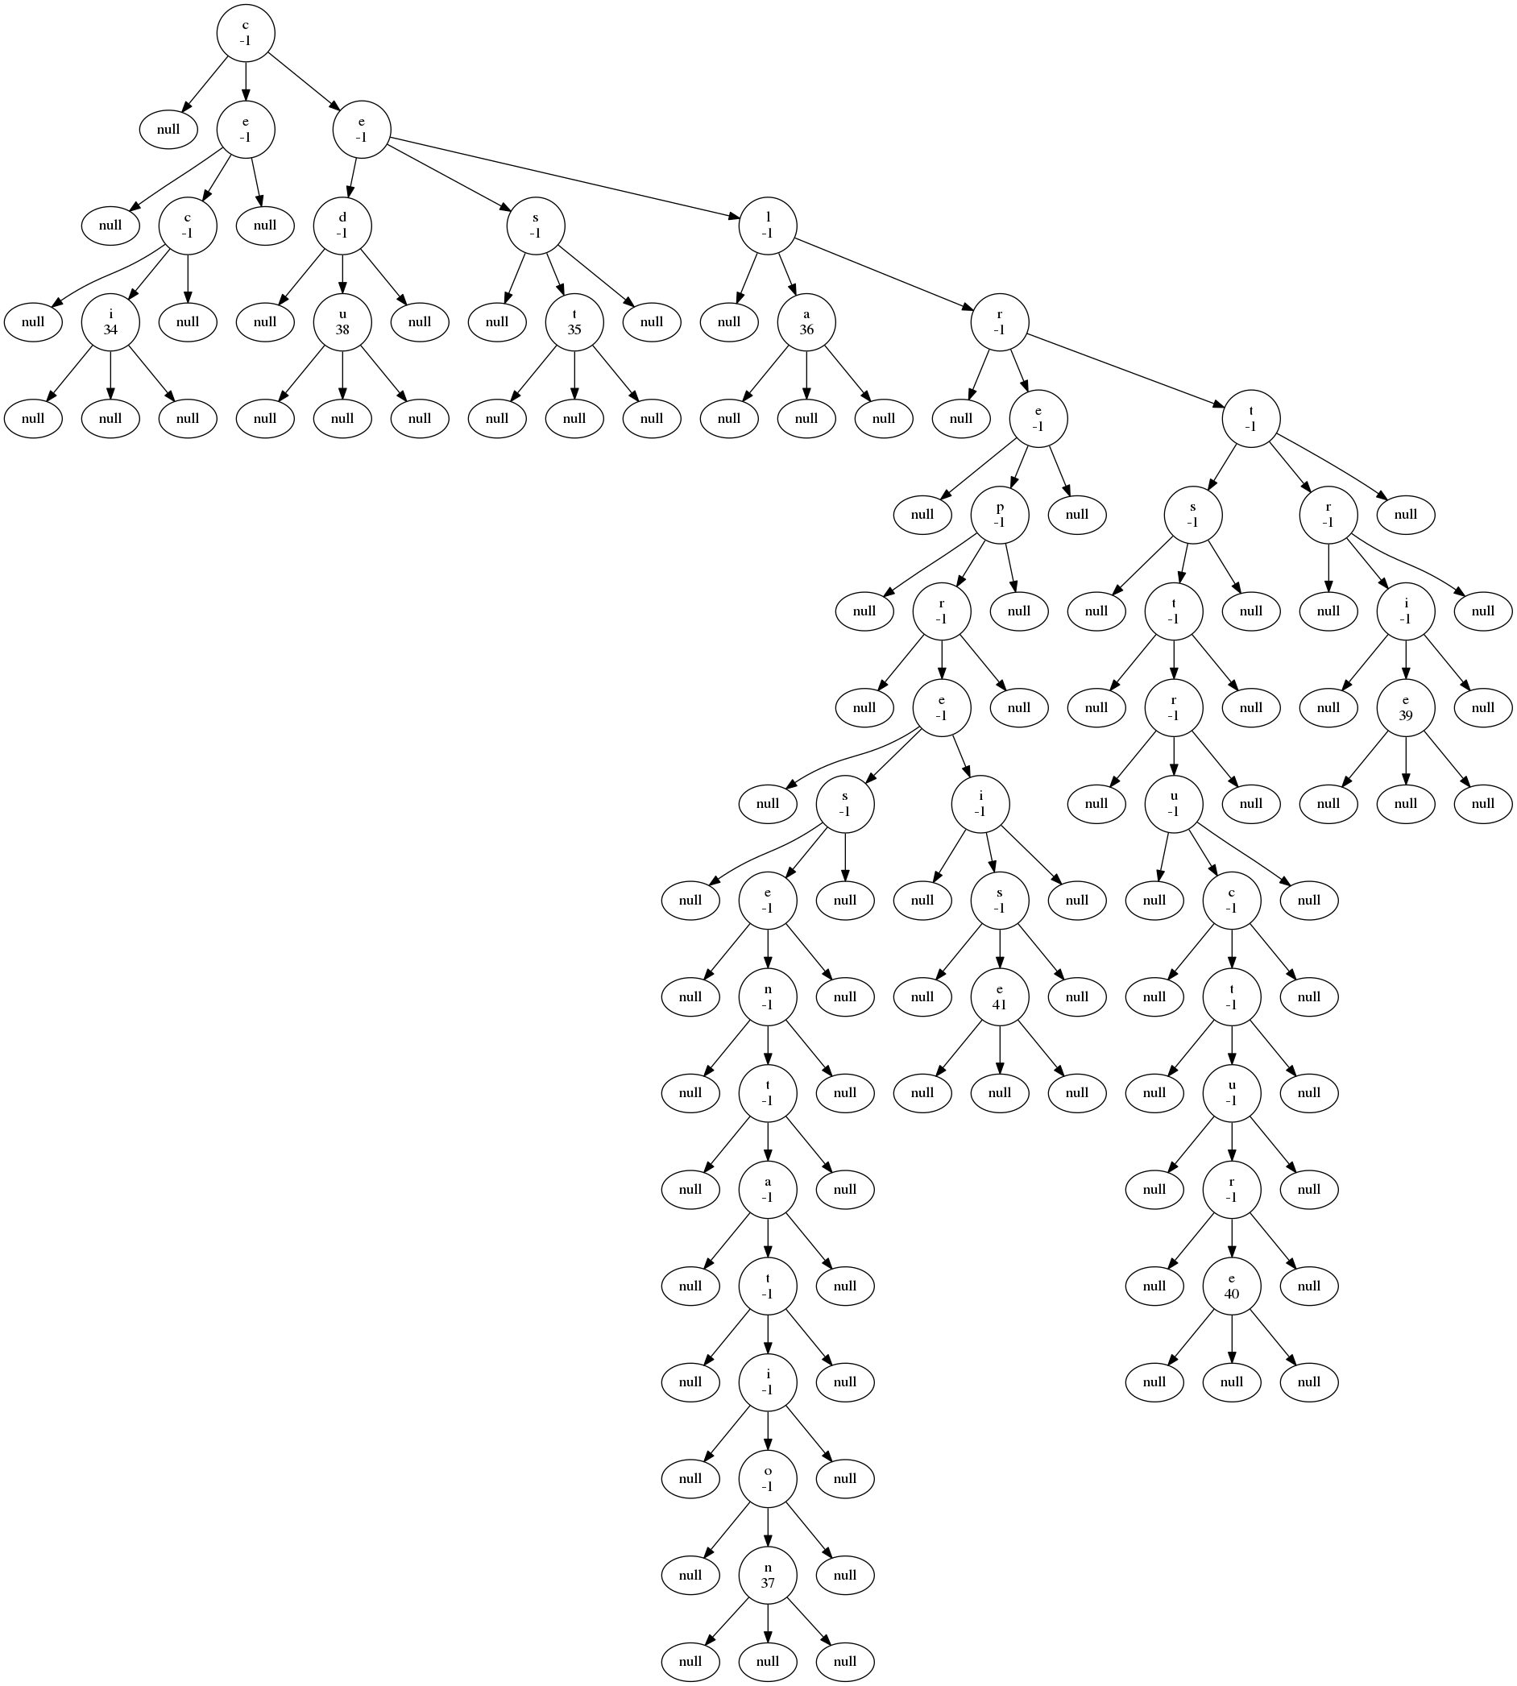
Rééquilibrage de Trie Hybride

Slide 7
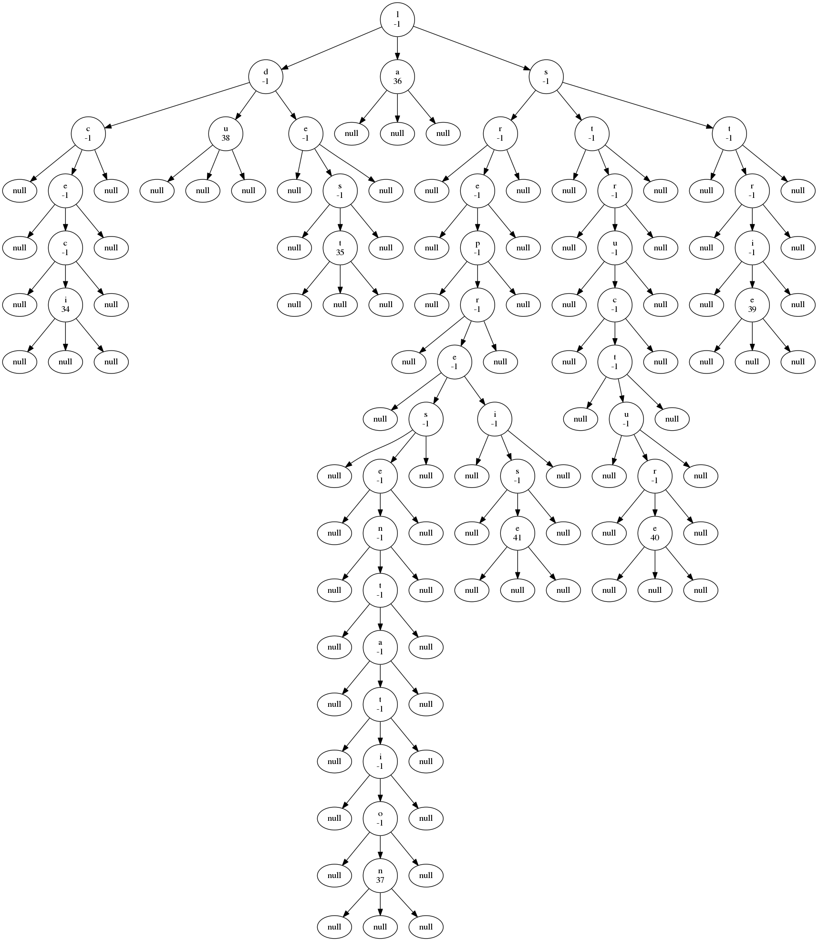
Rééquilibrage de Trie Hybride

